Slide 1
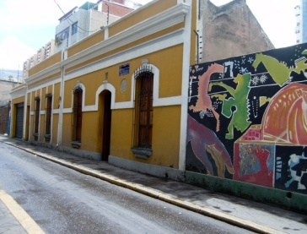
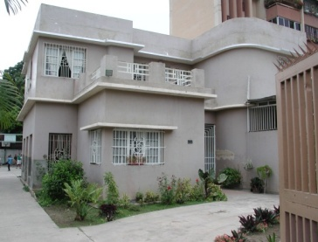
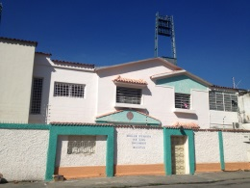
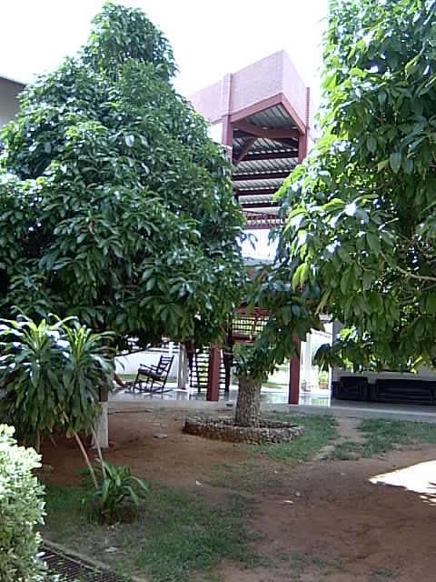
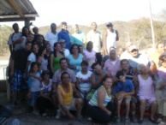
Hogar Virgen de los Dolores
Una Obra de la Compañía de Jesús
Proporcionando protección a niñas, niños y jóvenes en situación de riesgo y sin hogar estable en Venezuela desde 1946
NG-01-00000038
CMDNA Libertador,
Caroní y Plaza.
@HogarVD
Asamblea de Educación 2016

Slide 2
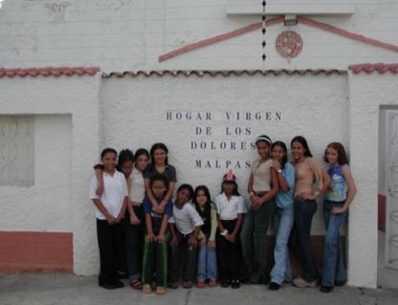
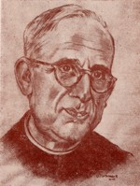
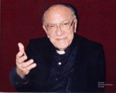
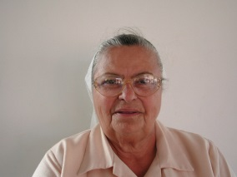
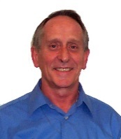
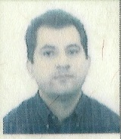
Hitos
A que responden estas etapas
1. Fundación del Primer Hogar
Atencion adolescentes que dormían en las calles.
P. Barrena SJ impulsado por catequistas a las que acompañaba
2. Expansión a otros Hogares
Atención niños y adolescentes incorporación educación formal
Atención niñas y adolescentes.
3. Fundación del Hogar Madre Emilia
Atención población indígena y criolla estado Bolívar en el contexto de intento de recuperar la Guayana Esequiba.
4. Sistematización del “modo de ser” en el HVD
Rescate y Sistematización de los procesos de atención de los NNA y jóvenes.

Slide 3
Hitos
LOGROS
1. Fundación del Primer Hogar
Hogar fuera de la calle. Escuela nocturna y capacitación para el trabajo.
2. Expansión a otros Hogares
Incorporación NNA a la educación formal
Incorporación NNA de sexo femenino
3. Fundación del Hogar Madre Emilia
Atención población indígena y criolla estado Bolívar
4. Sistematización del “modo de ser” en el HVD
Adscripcion del HME al HVD.
Sistematización de procesos de ingreso, mantenimiento y egreso.
Equipo de apoyo profesional: psicólogo, trabajadora social, administrador.
Programa de Educadores en Entrenamiento
Programa de Apoyo de l@s Hij@s Mayores
Ofrecimiento de EE.EE interno

Slide 4
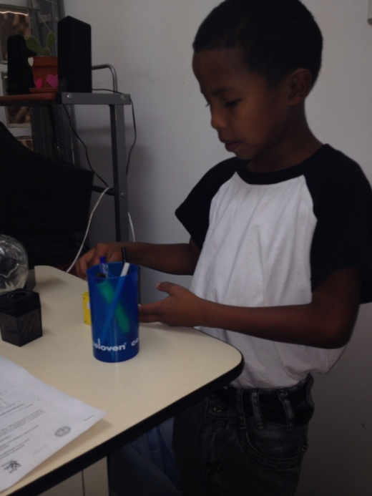
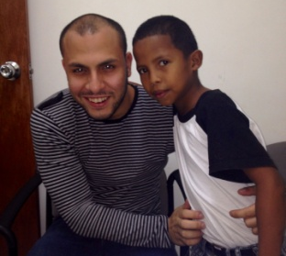
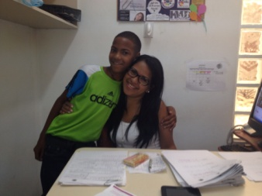
Contribución al fortalecimiento de la misión apostólica de la Provincia
Proporcionando atención integral (techo, comida y educación) a los NNA y jóvenes más necesitados y en riesgo.
El HVD ha sido un lugar privilegiado para que se concrete explícitamente la misión apostólica de la Provincia

Slide 5
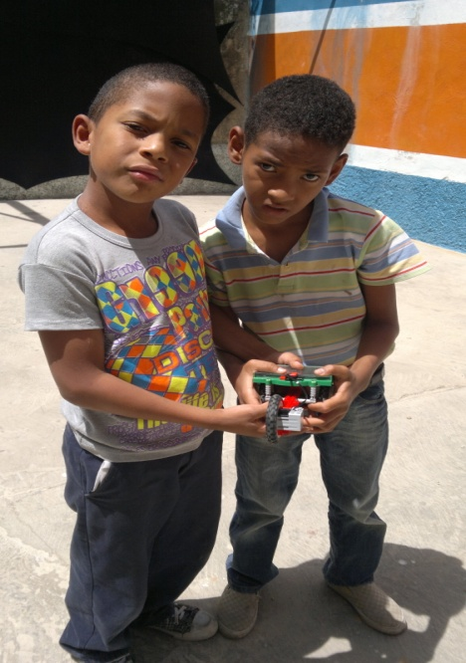
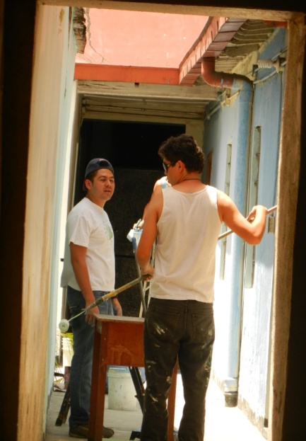
Aprendizajes Organizacionales
Necesidad de:
1. Estandarizar procesos de Ingreso – Mtto - Reincorporación
2. Profesionalizar la atención
3. Sistematizar proceso de captación y formación del personal que atiende a los NNA
4. Sistematizar los procesos de atención de los NNA y J y de sus familias

Slide 6
Ha sido una respuesta válida porque:
Ha respondido a las necesidades vividas y experimentadas dentro de las limitaciones de recursos disponibles
NO ha sido una respuesta válida porque:
No hemos sistematizado el apoyo a las familias para impactar su crecimiento como personas
Hemos disminuido la cantidad y calidad de NNA atendidos

Slide 7
Fortalezas y Debilidades
Fortalezas | Debilidades
Caracas: infraestructura propia. HME: Infraestructura nueva adecuada y acorde a los objetivos, misión y visión de la institución. | Altos costos de mantenimiento y conservación de la infraestructura del HVD
Registro ante el órgano rector (CMDNNA) como Entidad de Atención. | Retraso en los procesos de actualización del registro por razones administrativas y burocráticas de los entes públicos involucrados en el proceso. Limitaciones para conseguir alimentos por falta de registro actualizado.

Slide 8
Fortalezas y Debilidades
Fortalezas | Debilidades
Recurso Humano propio y externo con vocación de servicio y comprometido con la labor social de asistencia a los NNA. Personal de apoyo calificado Ofrecimiento al personal de espacios de encuentro con Dios y con los otros fuera del lugar de trabajo. | Insuficiente personal clave => padres -directores, madres cuidadoras y de apoyo Personal con bajo nivel académico y escasa preparación para el desempeño del cargo. Rotación de personal. Falta de sistematización de los procesos de RRHH y condiciones de trabajo.

Slide 9
Fortalezas y Debilidades
Fortalezas | Debilidades
En el programa de Asistencia: Padres y representantes conscientes de su corresponsabilidad en la atención y asistencia de sus representados dentro del HVD. | Ausencia de un programa de seguimiento y fortalecimiento familiar. Lentitud procesal de las Solicitudes de Colocación Familiar
Educación desde la interioridad con programas: Padres Eficaces con Entrenamiento Sistemátco e inicio aplicación de estrategias para el desarrollo cognoscitivo, social, emocional y moral de Manuel Segura | Falta de personal dedicado a tiempo completo a la formación humano-cristiana. HME: pocas actividades que orienten la fe, conforme a los principios del Hogar e inadecuado uso del tiempo libre.

Slide 10
Demandas/Retos
Nuestros chamos
Estudian para no saber, se retiran de las escuelas y liceos sin preparación para el trabajo; vuelven a sus familias como cargas y en ellas se continúan las malas prácticas de crianza; la formación humano cristiana que se les da es frágil y no se ven como actores de su propio destino.

Slide 11
Demandas/Retos
Se requiere:
• Formación para el trabajo de los adolescentes y jóvenes
• Formación del personal y las familias para promover en el día a día el Desarrollo Cognoscitivo, Social, Emocional y Moral
• Atender a las familias en las debilidades identificadas: no la estamos fortaleciendo
• El seguimiento de los casos atendidos en colocación y cuando salen del Hogar.

Slide 12
Y para ello debemos:
Promover y desarrollar estrategias de fortalecimiento familiar, con miras a que el NNA atendido en nuestras instituciones regrese en mejores condiciones a su familia de origen.
Desarrollar y promover el concepto de paz y el fomento de una educación en valores.
Promover el respeto a las normas, costumbres y valores ético-morales en el contexto del HVD y de la sociedad en general como aspectos válidos y prioritarios para desarrollo espiritual, cultural e integral de los NNA y jóvenes atendidos en la institución.

Slide 13
Y para ello debemos:
Considerar la educación moral y cristiana como una construcción en la cual la escuela, la familia, los iguales, tienen un papel muy importante.
Preservar los valores sociales, éticos y morales reforzando las capacidades de los padres y representante para criar y educar a los niños, niñas y adolescentes, proporcionándoles a éstos un entorno adecuado para que puedan crecer, jugar, aprender y cuidar los valores deseados culturalmente y aplicados a su vida cotidiana.

Slide 14
Y para ello debemos:
Ofrecer conocimientos, procedimientos y actitudes que promuevan la formación de personas conscientes, competentes, compasivas y comprometidas con la sociedad: solidarias, justas, sinceras, capaces de ponerse en el lugar del otro, honradas, etc. y, lo que es más importante, que sepan dar continuidad a la educación en valores.

Slide 15
Nuestros Sueño:
Crear una cultura organizacional de la democracia en el HVD tanto en las relaciones de personal como en el sistema de funcionamiento en las casas con normas de convivencia basadas en principios democráticos con posibilidad de construir ciudadanía activa en NNAJ y adultos para que aprendan a ejercer sus derechos y aceptar sus responsabilidades.
Convertirnos en comunidades de solidaridad.

Slide 16
¿
ESTO ES TODO
?

Slide 17
RETO:
Dar de comer cada día sin descuidar la formación y sin morir en el intento

Slide 18
QUE HACEMOS: buscar vías para tener acceso a los alimentos y medicinas en las cantidades que requerimos
Reunirnos en Asamblea de Entidades y Programas de atención NNA
Acudir a los organismos responsables: Defensoría, Alimentación y Salud. A.N. Consejos de Derecho.
Diseñar campaña comunicacional
Base de datos de recursos disponibles y necesidades: red
Buscar formación para la gestión integral de riesgos.
Dar formación para atender la crisis: atención psicológica en situaciones de crisis y cuidándonos para ayudar.
Confiar en la Providencia Divina, hacer colas y Comprar en “mercado paralelo”

Slide 20
RETOS:
Dar de comer cada día sin descuidar la formación y sin morir en el intento
QUE HACEMOS: buscar vías para tener acceso a los alimentos y medicinas en las cantidades que requerimos
Reunirnos en Asamblea de Entidades y Programas
Acudir a los organismos responsables: Defensoría, Alimentación y Salud. A.N. Consejos de Derecho.
Diseñar campaña comunicacional
Base de datos de recursos disponibles y necesidades: red
Buscar formación para la gestión integral de riesgos.
Comprar en “mercado paralelo”
Dar formación para atender la crisis: atención psicológica en situaciones de crisis y cuidándonos para ayudar.
Confiar en la Providencia Divina

